Slide 2
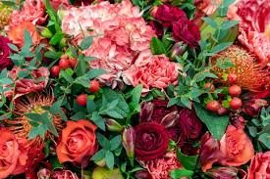
Welcome
“Anyone who has never made a mistake has never tried anything new”
-Albert Einstein
অনলাইন ক্লাসে স্বাগত

Slide 3
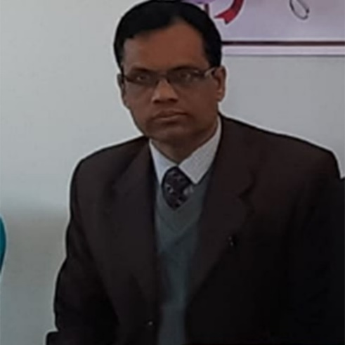
ড. প্রণয় বালা
সহকারী অধ্যাপক, কৃষিশিক্ষা,
হাজী লালমিয়া সিটি কলেজ, গোপালগঞ্জ।
একাদশ শ্রেণি
কৃষিশিক্ষা

Slide 4
লালমিয়া সিটি কলেজ,গোপালগঞ্জ
অবশ্য পালনীয় বিষয়াবলি

Slide 5
Start where you are. Use what you have. Do what you can. -Arthur Ashe

Slide 6
M-
A-
N-
Mind
Attitude
Norm

Slide 7
HUMAN
H- Highly
U- Understanding
M-Mankind
A-According
N-Nature

Slide 8
S- Study
T- Truthfullness
U-Unity
D-Discipline
E-Energy
N-Neat & clean
T- Treasure

Slide 9
শিক্ষা
শিক্ষা সভ্যতার মাপকাঠি। শিক্ষা গ্রহন চলে দোলনা থেকে কবর পর্যন্ত অর্থাৎ জীবন ব্যাপী।
শিক্ষা শব্দটির উৎপত্তি হয়েছে সংস্কৃত ‘শাস’ ধাতু থেকে। ‘শাস’ ধাতুর অর্থ ‘শাসন করা’,‘নিয়ন্ত্রন করা’,নির্দশ দেওয়া’,‘তিরস্কার করা’,উপদেশ দেয়া’ইত্যাদি। অন্যদিকে মিক্ষা শব্দের সমার্থক ‘বিদ্যা’ শব্দটির উদ্ভব হয়েছে সংস্কৃত ‘বিদ’ ধাতু থেকে। সংস্কৃত‘বিদ’-এর অর্থ জানা বা জ্ঞান অর্জন করা। তাহলে বুৎপত্তিগত অর্থ হল শিক্ষা জ্ঞানার্জনের প্রয়াস। তবে বাংলা ভাষায় শিক্ষা শব্দটির দ্বারা নানা অর্থ প্রকাশ পায়। শিক্ষা শব্দটির দ্বারা জ্ঞান চর্চা,অনুশীলন বা অভ্যাসের মাধ্যমে কোন বিশেষ কর্ম দক্ষতা অর্জন বা কোন কিছু আয়ত্ব করাকে বুঝায়।

Slide 10
শিক্ষা শব্দের ইংরেজি প্রতিশব্দ হিসেবে ‘Education’ শব্দটি ব্যবহৃত হয়। ‘Education’শব্দটি ইংরেজি ভাষায় এসেছে ল্যাটিন ভাষা থেকে। ল্যাটিন ভাষায় তিনটি মৌলিক শব্দের সন্ধান পাওয়া যায়,যথা ‘Educatum’, ‘Educere’এবং‘Educare’। প্রথমটি অর্থাৎ ‘Educatum’ শব্দটির অর্থ শিক্ষা কর্ম( Act of teaching)বা শিক্ষকতা। দ্বিতীয়টি অর্থাৎ‘Educere’ শব্দের অর্থ লালন-পালন করা( To bring up) বা প্রযোজন অনুসারে প্রশিক্ষণ দেওয়া(To train)। তৃতীয়টি অর্থাৎ‘Educare’ শব্দটির সমার্থ হল প্রকাশ করা(To Lead out) বা বিকাশ ঘটানো( To draw)।

Slide 11
সংকীর্ণ অর্থ:
সংকীর্ন অর্থ শিক্ষা বলতে প্রাতিষ্ঠানিক শিক্ষাকে বুঝায়।
Prof. Drever “Education is a process in which and by which knowledge, character and behaviour of the young are shaped and moulded.”

Slide 12
ব্যাপক অর্থ:
ব্যাপক অরথে শিক্ষা জীবনের সাথে গভীরভাবে যুক্ত।
Dumvile: “Education in its widest sense includes all the influences, which at upon an individual during his passage from cradle to the grave.”

Slide 13
শিক্ষা হল ত্রিমুখী প্রক্রিয়া
শিক্ষক
শিক্ষা
সামাজিক পরিবেশ
শিক্ষার্থী

Slide 14
কৃষির অর্থ
Agriculture শব্দটি ল্যাটিন Agricultura শব্দ থেকে এসেছে। Ager অর্থ ভূমি বা মাটি Cultura অর্থ চাষ করা ।
সুতরাং উৎপত্তিগত অর্থ হল জমি চাষ।
ব্যাপক ভাবে-
বিজ্ঞানের বিভিন্ন শাখার জ্ঞানের আলোকে প্রাকৃতিক সম্পদের সুষ্ঠ ব্রবহারের মাধ্যমে ফসলের উৎপাদন, উন্নয়ন, সংরক্ষণ, বাজারজাতকরণ ইত্যাদির প্রযুক্তিকে বলে কৃষি।
ফসল-সংকীর্ণ অর্থ এবং ব্যাপক অর্থ
সংকীর্ণ অর্থ- চাষকৃত উদ্ভিদ
ব্যাপক অর্থ-অর্থনৈতিক গুরুত্ব সম্পন্ন উদ্ভিদ ও প্রানী যার অর্থনৈতিক গুরুত্ব আছে তাকে ফসল বলে।

Slide 15
AGRICULTURE
Activities on the
Ground for
Raising
Intentended
Crops for
Uplifting
Livelihood
Through the
Use of
Rechargeable
Energies

Slide 16
কৃষিশিক্ষা
বিজ্ঞানের যে শাখায় কৃষির উৎপাদন প্রযুক্তি ও কৃষিবিষয়সহ অন্যান্য বিষয়াদি জানা যায় তাকে কৃষিশিক্ষা বলে।
কৃষিকাজের দৃষ্টিভঙ্গির ইতিবাচক পরিবর্তন ও কর্মদক্ষতা বৃদ্ধির প্রক্রিয়াকে কৃষিশিক্ষা বলে।

Slide 17
শিক্ষাক্রম
শিক্ষাক্রম শিক্ষাব্যবস্থার প্রাণ। শিক্ষাক্রম হল শিক্ষাব্যবস্থার সামগ্রিক রূপরেখা। শিক্ষাক্রম শব্দটির উৎপত্তি নিয়ে কিছু মতোভেদ রয়েছে। কেউ কেউ বলেন, “Curriculum” শব্দটি ল্যাটিন শব্দ “Currere” থেকে উদ্ভুত হয়েছে। “Currere” শব্দটি প্রাচীন রোমে ব্যবহৃত হত যার অর্থ “Course of Study”, আবার কারো কারো মতে, “Curriculum” শব্দটির উদ্ভব ল্যাটিন শব্দ “Currer” থেকে যার অর্থ “ঘোড়া দৌঁড়ের পথ” আভিধানিক অর্থে “Curriculum” হল “নির্দিষ্ট লক্ষ্যে উপনীত হওয়ার জন্য একটি কোর্স বা “A course to be run for reaching certain goal”।

Slide 18
শিখনফল
কোনো কিছু শিখলে যে জ্ঞান অর্জন করতে পারবে বা যা জানতে পারবে তাকে শিখনফল বলে। অর্থাৎ শিখলে যা যা ফল বা উপকার পাওয়া যেতে পারে তাকে শিখনফল বলে।

Slide 19
কৃষিশিক্ষা
১ম পত্র |  |  | ২য় পত্র
অধ্যায় | অধ্যায় শিরোনাম | শিখনফলের সংখ্যা | অধ্যায় | অধ্যায় শিরোনাম | শিখনফলের সংখ্যা
প্রথম | বাংলাদেশের কৃষি | ৭ | প্রথম | মাৎস্য চাষ | ১৮
দ্বিতীয় | ভূমিসম্পৃক্ত কৃষিপ্রযুক্তি | ২৫ | দ্বিতীয় | পোল্ট্রি পালন | ২৬
তৃতীয় | বিশেষউৎপাদন সম্পৃক্ত কৃষিপ্রযুক্তি | ২৭ | তৃতীয় | পশপালন | ১২
চতুর্থ | কৃষি ও জলবায়ু | ০৯ | চতুর্থ | বনায়ন | ১০
পঞ্চম | মাঠ ও উদ্যান ফসল উৎপাদন | ২৭ | পঞ্চম | কৃষি অর্থনীতি ও সমবায় | ১৪
ষষ্ঠ | ফল ও শাকসবজি প্রক্রিয়াজাতকরণ ও সংরক্ষণ | ০৮
মোট |  | ৯৩ |  |  | ৮০

Slide 20
বইয়ের নাম

Slide 22
ধন্যবাদ

